Slide 1
Електромагнітні коливання. Резонанс. Автоколивання
Підготувала учениця 11-Б класу
Ковальчук Юлія

Slide 2
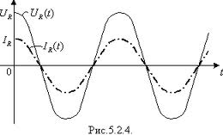
Реальний коливальний контур завжди чинить певний опір електричному струму. Тому частина наданої контуру енергії безперервно перетворюється у внутрішню енергію проводів, а частина енергії випромінюється в навколишній простір. Це означає, що вільні електромагнітні коливання в контурі практично завжди є затухаючими. Чим більший опір контуру, тим швидше відбувається затухання. Якщо опір контуру дуже великий, коливання можуть і не виникнути — конденсатор розрядиться, а перезаряджання його не відбудеться.

Slide 3
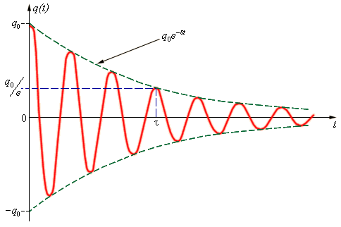
З метою технічного використання електромагнітних коливань необхідно, щоб ці коливання існували тривалий час, тобто потрібно зробити їх незату- хаючими. Для цього енергію, яку втрачає контур, слід увесь час поповнювати від зовнішнього джерела.

Slide 4
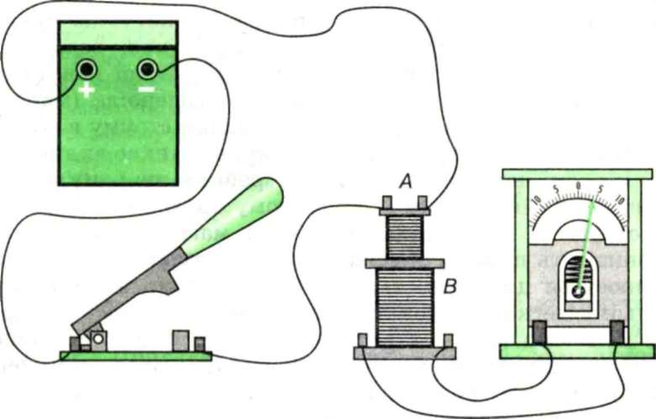
Особливо важливі і широко застосовуються автоколивання — незатухаючі коливання, які підтримуються у коливальній системі завдяки постійному зовнішньому джерелу енергії, причому властивості цих коливань визначаються самою системою.

Slide 5
Електричні автоколивальні системи надзвичайно широко використовуються в сучасній техніці для отримання незатухаючих електромагнітних коливань високої частоти. Принцип дії цих систем значною мірою збігається з принципом дії механічних автоколивальних систем. Електрична автоколивальна система містить коливальний контур, підсилювач коливань і джерело електричної енергії (батарею). Між коливальним контуром і підсилювачем має існувати зворотний зв'язок — коливання з контуру надходять у підсилювач, підсилюються за рахунок джерела енергії і повертаються назад у коливальний контур. Дуже важливо, щоб коливання, які надходять від підсилювача в контур, збігалися за фазою з коливаннями у самому контурі.

Slide 6
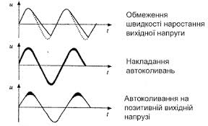

Slide 7
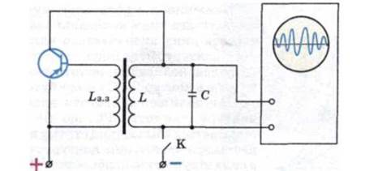
Існує багато автоколивальних систем як з електронними лампами, так і з транзисторами. На малюнку показано спрощену схему електричної автоколивальної системи — автогенератора електромагнітних коливань на транзисторі. Коливальний контур LC увімкнено до джерела постійної ЕРС послідовно з транзистором. В емітер — базове коло транзистора — увімкнута котушка L3.3, індуктивно зв'язана з коливальним контуром. Цю котушку називають котушкою зворотного зв'язку. Паралельно коливальному контуру ввімкнуто електронний осцилограф для спостереження електромагнітних коливань. Генератор живиться від джерела постійної напруги.

Slide 8
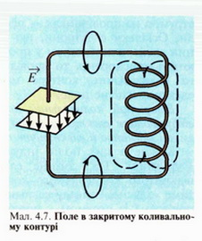
Розглянуті вище коливання відбувалися з частотами, які визначаються параметрами самої коливальної системи. Щоб у реальній коливальній системі отримати незатухаючі коливання, треба компенсувати втрати енергії. Коливання, що виникають під дією зовнішньої ЕРС, яка періодично змінюється, називають вимушеними електромагнітними коливаннями.

Slide 9
Розглядаючи вільні коливання в коливальному контурі, ми бачили, що в колі з конденсатором, котушкою та активним опором за певних умов можливі затухаючі електромагнітні коливання. А які ж явища спостерігатимуться в такому колі, коли, приєднавши до нього джерело змінної напругиодержати вимушені коливання?

Slide 10
Зрозуміло, що в колі виникнуть вимушені електромагнітні коливання, виникне змінний струм. Вище ми домовились розглядати лише квазістаціонарні струми. Тому в усіх точках такого кола сила струму в будь-який момент часу однакова. Напруга може не збігатися із силою струму за фазою. Тому для миттєвих значень сили струму і напруги можна записати:

Slide 11


Для ефективних (діючих) і амплітудних значень справджується закон Ома. Якщо повний опір позначити через Z, то
Максимальне значення напруги:

Slide 12

При резонансі у послідовному колі напруги на індуктивному і ємнісному опорах повністю компенсують одна одну, тому такий резонанс називається резонансом напруг
Розглядаючи характеристики затухаючих електромагнітних коливань, ми ввели поняття про хвильовий, або характеристичний опір:
Тепер бачимо, що характеристичний опір дорівнює індуктивному і ємнісному опорам за резонансу.

Slide 13
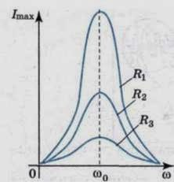
Особливим проявом дії змушуючої сили є явище резонансу — стрімкого (різкого) зростання амплітуди вимушених коливань за умови збігу частоти власних коливань системи і частоти, з якою змінюється змушуюча сила.

Slide 14
Графік залежності амплітуди коливань від частоти під час резонансу зображено на рис.5.1.6. Резонансна крива тим гостріша, чим менші втрати енергії в системі
Приклад перших проявів руйнівної дії резонансу: руйнування підвісних мостів через річку Луару у Франції наприкінці XIX ст. та в Росії на початку ХХ ст. через річку Фонтанка. У першому випадку солдати крокували по мосту в ногу, у другому — гарцювали кінні гренадери.
Для послаблення шкідливої дії резонансу в техніці використовують гасителі коливань (демпфери), гумові та повстяні прокладки.

Slide 15
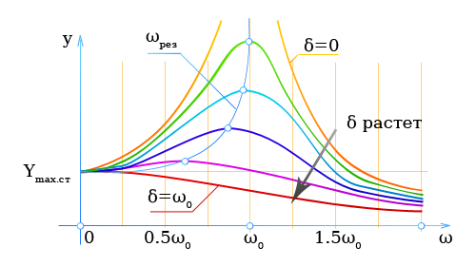
Але резонанс може бути не тільки шкідливим. Приклади корисних проявів резонансу: підсилення звуку музичними інструментами (корпус гітари, міхи баяна), настроювання радіоприймача на частоту потрібної радіостанції.
Під час коливань відбуваються взаємні періодичні перетворення потенціальної та кінетичної енергій.

Slide 16
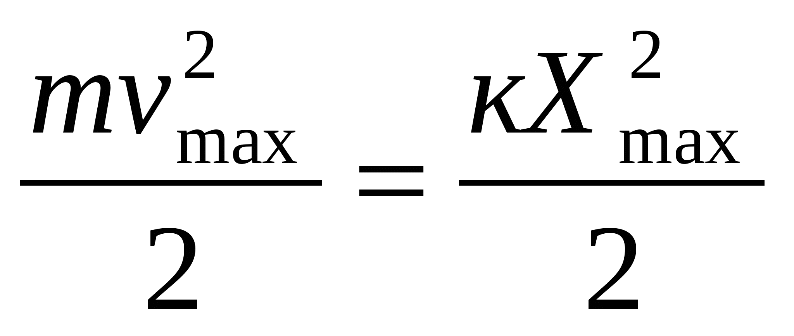
Згідно із законом збереження енергії, кінетична енергія під час проходження системою положення рівноваги дорівнює її потенціальній енергії при максимальному відхиленні від цього положення.

